Slide 1

স্বাগতম

Slide 2
পরিচিতি
শ্রেণি
৬ষ্ঠ
বিষয়
বাংলাদেশ ও বিশ্ব পরিচয়
অধ্যায় ও পাঠ
অধ্যায়: 1
সমাজের ধারণা
সময়
৫০ মিনিট
মো: কামরুল হাসান স্বপন
সহকারী শিক্ষক
মাতৃপীঠ সরকারি বালিকা উচ্চ বিদ্যালয়, চাঁদপুর।

Slide 3
শিখনফল
এই পাঠ শেষে শিক্ষার্থীরা –
১। সমাজের সংজ্ঞা বলতে পারবে।
২। সমাজের মূল ভিত্তিগুলো উল্লেখ করতে পারবে।
৩। সমাজের বৈশিষ্ট্যগুলো বর্ণনা করতে পারবে।
৪। সমাজ গঠনের কারণ ব্যাখ্যা করতে পারবে।

Slide 4
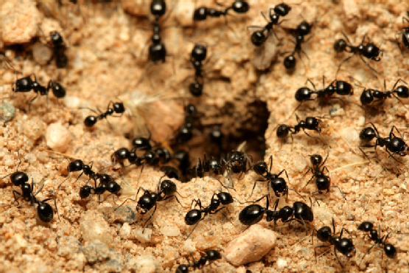
পিঁপড়েরা দলবদ্ধ হয়ে বসবাস করে
Notes:
শিক্ষার্থীদের প্রশ্ন করা হবে – পিঁপড়েরা কীভাবে বসবাস করে এবং কেন?

Slide 5
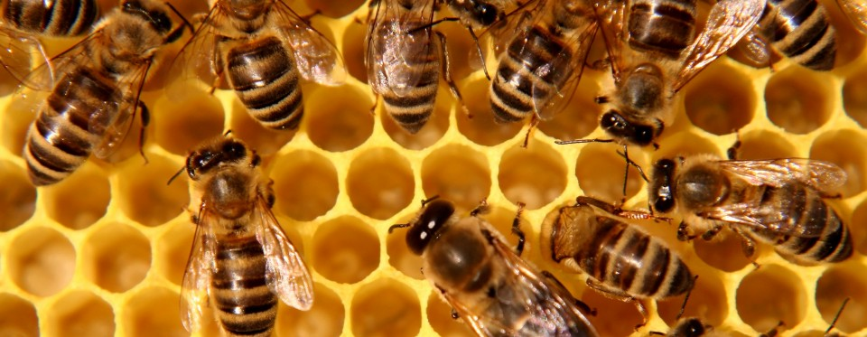
মৌমাছিরা দলবদ্ধ হয়ে বসবাস করে
Notes:
শিক্ষার্থীদের প্রশ্ন করা হবে – মৌমাছিরা কীভাবে বসবাস করে এবং কেন?

Slide 6
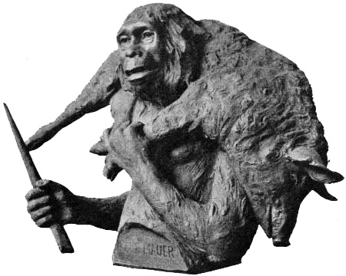
একা আহারের ব্যবস্থা কষ্টকর ছিল
Notes:
শিক্ষার্থীদের প্রশ্ন করা হবে – একা একা আহারের ব্যবস্থা করা কি সহজ না কি কষ্টকর? কেন কষ্টকর?

Slide 7
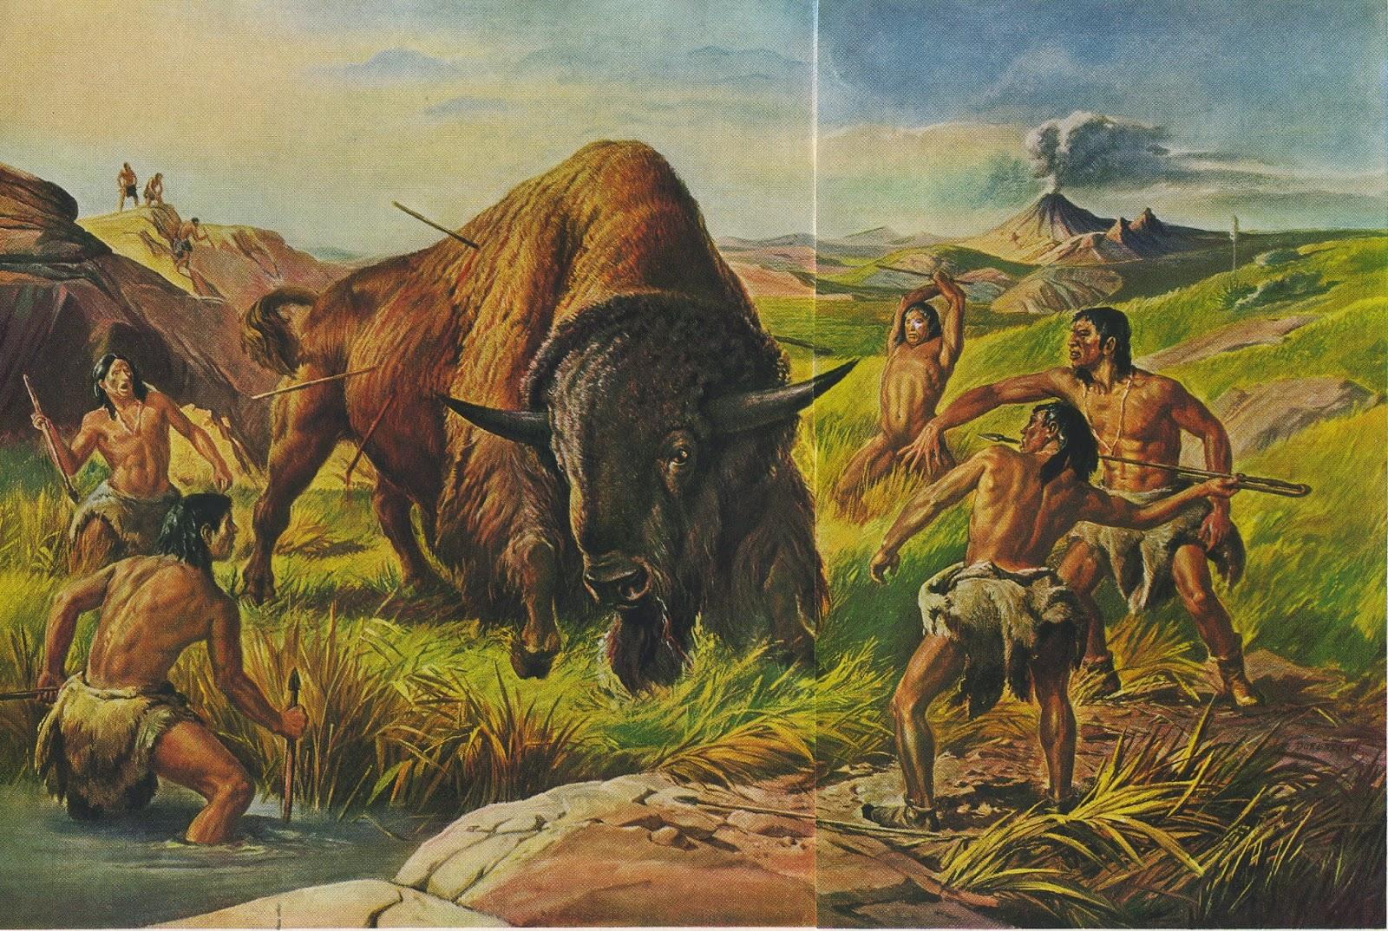
একা আহারের ব্যবস্থা কষ্টকর ছিল তাই দলবদ্ধ হয়েছে
Notes:
শিক্ষার্থীদের প্রশ্ন করা হবে – একা আহারের ব্যবস্থা কষ্টকর ছিল তাই মানুষ কী করেছে?

Slide 8
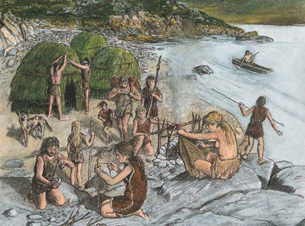
মানুষ ও আদিকাল থেকে দলবদ্ধ হয়ে বসবাস করছে
Notes:
শিক্ষার্থীদের প্রশ্ন করা হবে – মানুষ কীভাবে বসবাস করে এবং কেন?
দৈব-চয়নের মাধ্যমে নির্বাচিত দু-একজন শিক্ষার্থী মৌখিক বা বোর্ডে লিখিতভাবে উপস্থাপন করবে । অন্যান্য শিক্ষার্থীদেরকেও উপস্থাপনের জন্য উৎসাহিত করা হবে ।

Slide 9
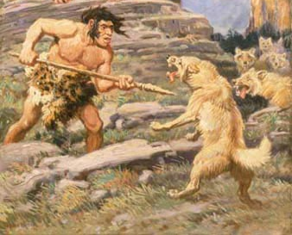
একা আত্মরক্ষা কষ্টকর ছিল
Notes:
শিক্ষার্থীদের প্রশ্ন করা হবে – একা একা আত্মরক্ষা করা কি সহজ না কি কষ্টকর? কেন কষ্টকর?

Slide 10
জোড়ায় কাজ
সমাজের সংজ্ঞা লিখ ।
Notes:
দৈব-চয়নের মাধ্যমে নির্বাচিত দু-একজন শিক্ষার্থী মৌখিক বা বোর্ডে লিখিতভাবে উপস্থাপন করবে । অন্যান্য শিক্ষার্থীদেরকেও উপস্থাপনের জন্য উৎসাহিত করা হবে ।

Slide 11
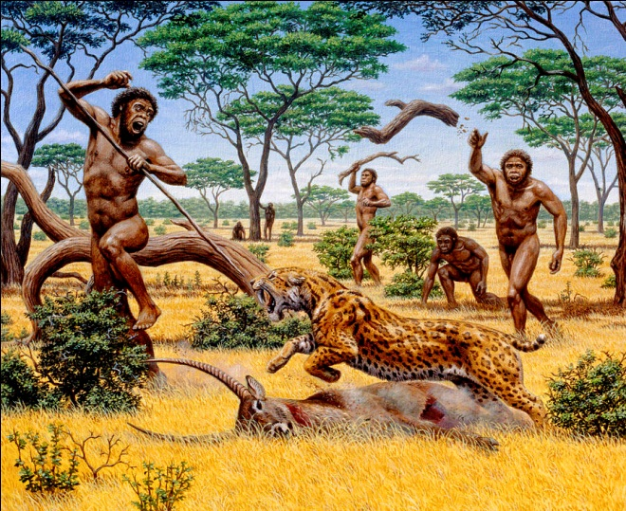
একা আত্মরক্ষা কষ্টকর ছিল তাই আত্মরক্ষার জন্য দলবদ্ধ হয়েছে
Notes:
শিক্ষার্থীদের প্রশ্ন করা হবে – একা আত্মরক্ষা কষ্টকর ছিল তাই মানুষ কী করেছে?

Slide 12

ঐক্য

Slide 13
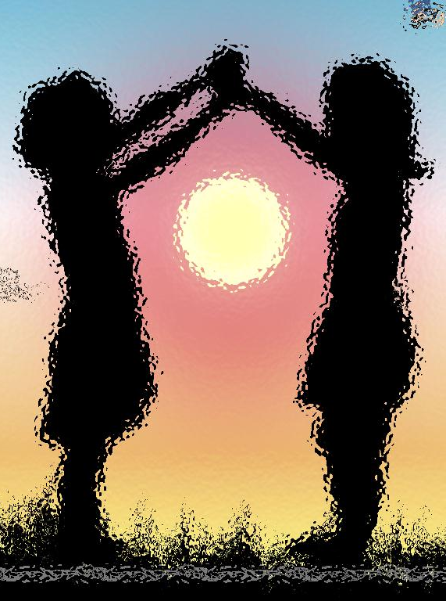
বন্ধুত্ব

Slide 14
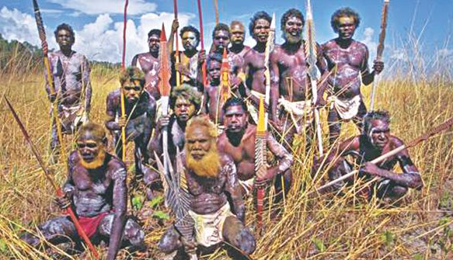
সংঘবদ্ধতা
Notes:
শিক্ষার্থীদের প্রশ্ন করা হবে – অনেকগুলো মানুষ একত্রে সংগঠিত হলে তাকে কী বলে?

Slide 15
ঐক্য, বন্ধুত্ব ও সংঘবদ্ধতা হলো সমাজের মূল ভিত্তি

Slide 16
সমাজের বৈশিষ্ট্য
*বহুলোকের সংঘবদ্ধ বসবাস ।
*সংঘবদ্ধতার পেছনে কোন উদ্দেশ্য ।
Notes:
দৈব-চয়নের মাধ্যমে নির্বাচিত দু-একজন শিক্ষার্থী মৌখিক বা বোর্ডে লিখিতভাবে উপস্থাপন করবে । অন্যান্য শিক্ষার্থীদেরকেও উপস্থাপনের জন্য উৎসাহিত করা হবে ।

Slide 17
দলীয় কাজ
১। সমাজ গঠনের কারণ ব্যাখ্যা করো।
Notes:
দৈব-চয়নের মাধ্যমে নির্বাচিত দু-একটি দল মৌখিক বা বোর্ডে লিখিতভাবে উপস্থাপন করবে । অন্যান্য দলকেও উপস্থাপনের জন্য উৎসাহিত করা হবে ।

Slide 18
মূল্যায়ন
১। সমাজ কী?
২। আদিম মানুষ দলবদ্ধভাবে কেন বসবাস করত?
৩। সমাজের বৈশিষ্ট্য কী কী?

Slide 19





বাড়ির কাজ
‘মানুষ তার প্রয়োজনেই সমাজ গঠন করেছিল’ – মন্তব্যটি বিশ্লেষণ করো।

Slide 20

ধন্যবাদ

